Slide 1
סטטיסטיקה תעשייתית וכלי תכנה לתלמידי הנדסה תעשייה ומערכות מידע
ד"ר גונן זינגר
Gonen.singer@biu.ac.il
מבוסס על חומרים של עירד בן גל &book Montgomery & ספרו של ח. שור "איכות כוללת, בקרת איכות ותכנון לאיכות", 1992.

Slide 2
נושאים במצגת
תרשימי בקרה לתכונות
כושר תהליך
ARL,OC

Slide 3
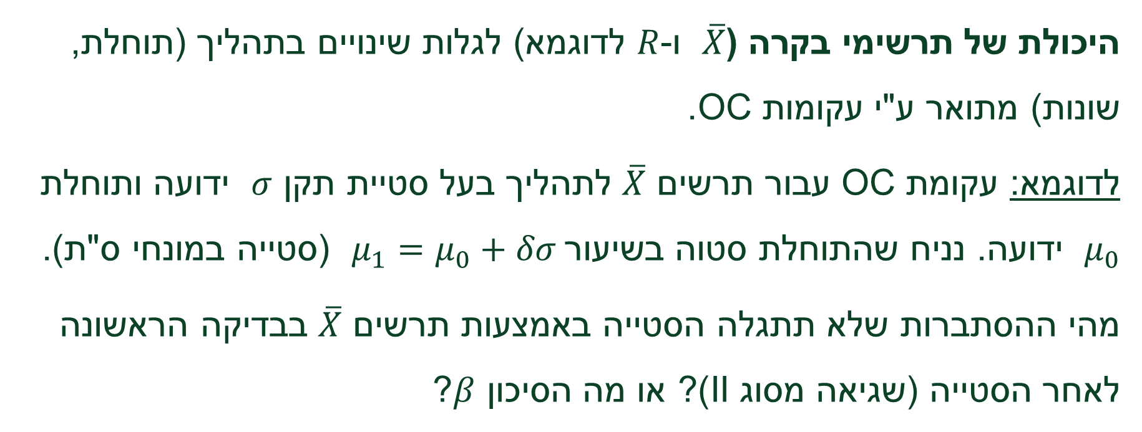
עקום מאפיינים תפעולים Operating Characteristic Curve
היכולת של תרשימי בקרה ($\overline{X}$ ו-$R$ לדוגמא) לגלות שינויים בתהליך (תוחלת, שונות) מתואר ע"י עקומות OC.
לדוגמא: עקומת OC עבור תרשים $\overline{X}$ לתהליך בעל סטיית תקן $σ$ ידועה ותוחלת $μ_{0}$ ידועה. נניח שהתוחלת סטוה בשיעור $μ_{1}=μ_{0}+δσ$(סטייה במונחי ס"ת).
מהי ההסתברות שלא תתגלה הסטייה באמצעות תרשים $\overline{X}$ בבדיקה הראשונה לאחר הסטייה (שגיאה מסוג II)? או מה הסיכון $β$?

Slide 4
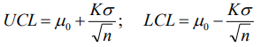
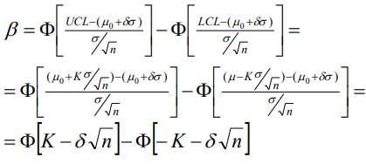
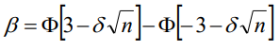
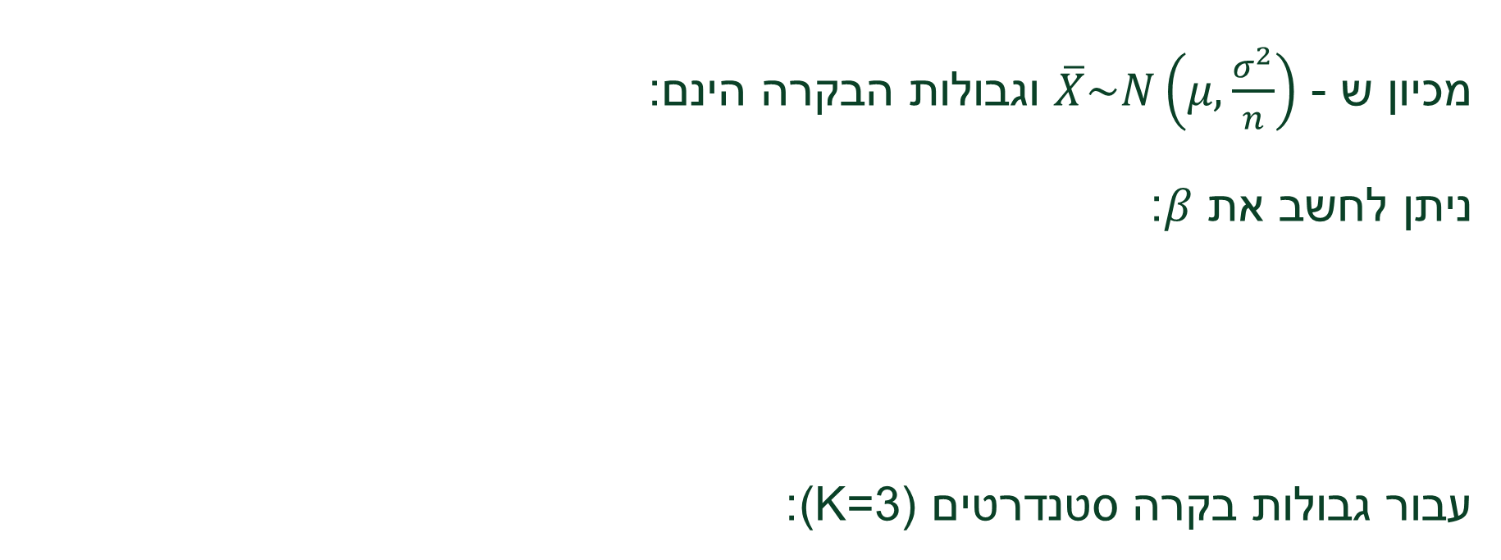
עקום מאפיינים תפעולים (המשך) Operating Characteristic Curve
מכיון ש - $\overline{X}\sim N\left(μ,\frac{σ^{2}}{n}\right)$ וגבולות הבקרה הינם:
ניתן לחשב את $β$:
עבור גבולות בקרה סטנדרטים (K=3):

Slide 5
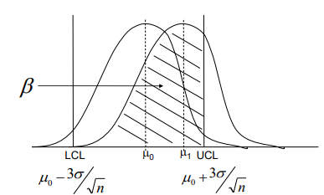
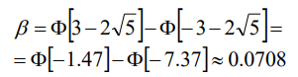
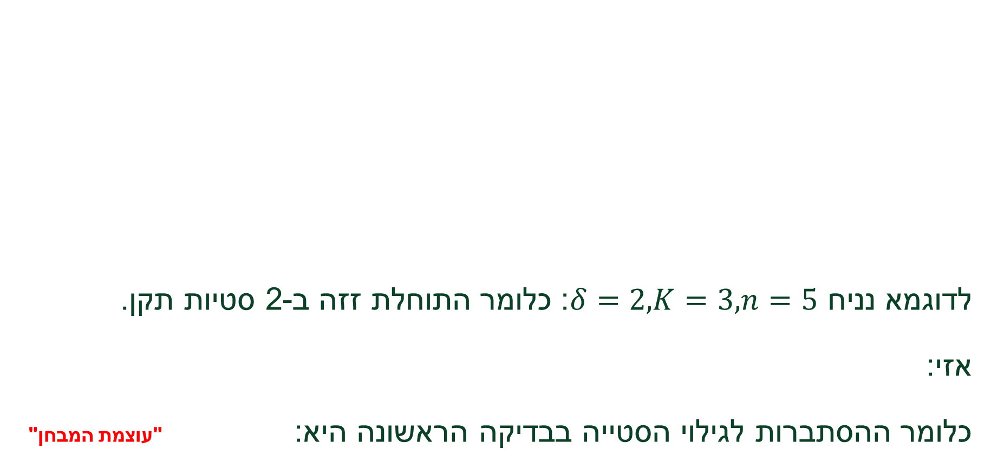
עקום מאפיינים תפעולים (המשך) Operating Characteristic Curve
לדוגמא נניח $δ=2,K=3,n=5$: כלומר התוחלת זזה ב-2 סטיות תקן.
אזי:
כלומר ההסתברות לגילוי הסטייה בבדיקה הראשונה היא: "עוצמת המבחן"

Slide 6
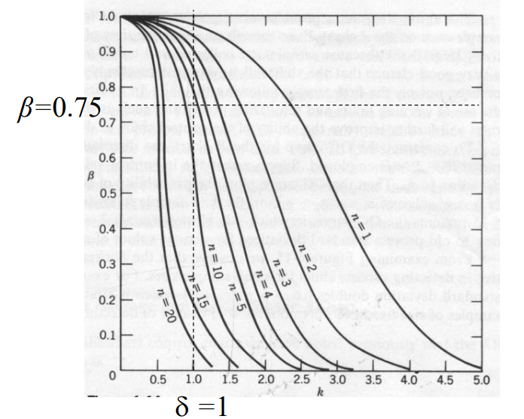
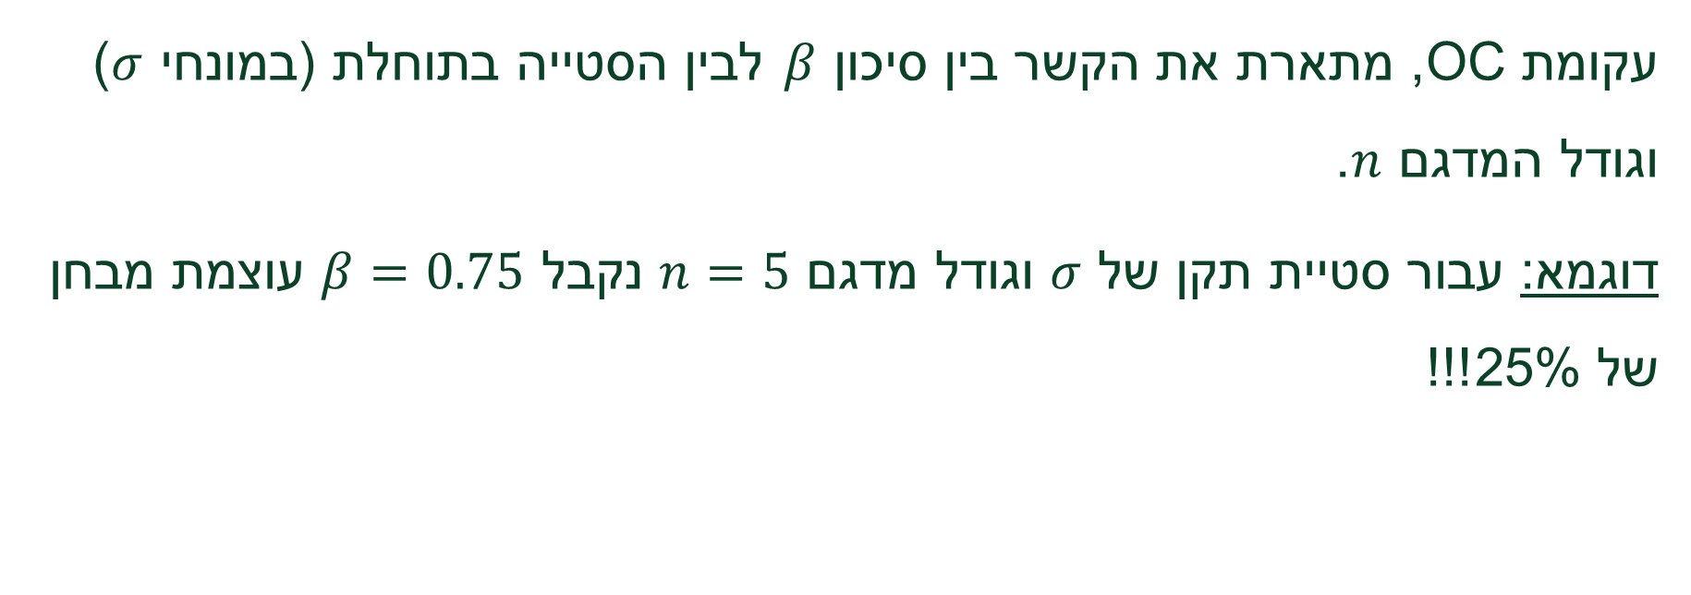
עקום מאפיינים תפעולים (המשך) Operating Characteristic Curve
עקומת OC, מתארת את הקשר בין סיכון $β$ לבין הסטייה בתוחלת (במונחי $σ$) וגודל המדגם $n$.
דוגמא: עבור סטיית תקן של $σ$ וגודל מדגם $n=5$ נקבל $β=0.75$ עוצמת מבחן של 25%!!!

Slide 7
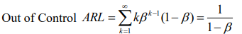
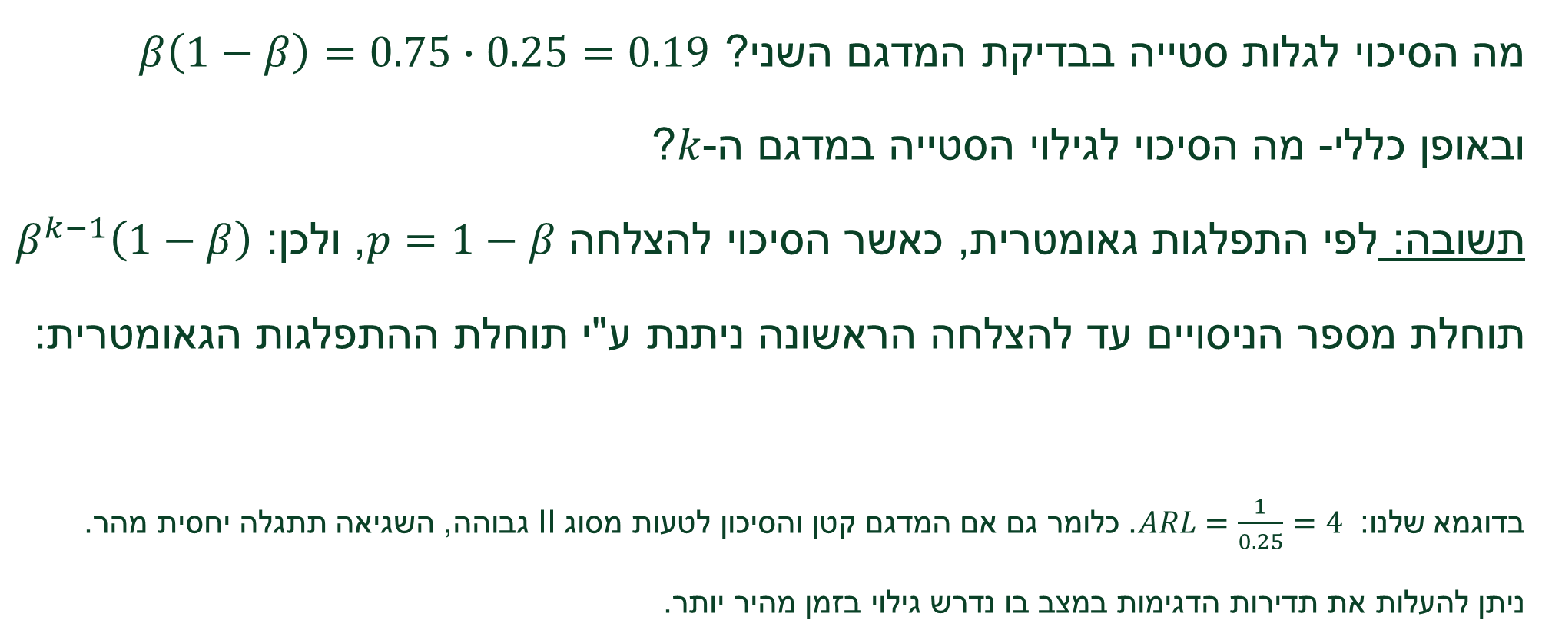
עקומת OC + עקומת/מדד ARL
מה הסיכוי לגלות סטייה בבדיקת המדגם השני? $β\left(1−β\right)=0.75∙0.25=0.19$
ובאופן כללי- מה הסיכוי לגילוי הסטייה במדגם ה-$k$?
תשובה: לפי התפלגות גאומטרית, כאשר הסיכוי להצלחה $p=1−β$, ולכן: $β^{k−1}\left(1−β\right)$
תוחלת מספר הניסויים עד להצלחה הראשונה ניתנת ע"י תוחלת ההתפלגות הגאומטרית:
בדוגמא שלנו: $ARL=\frac{1}{0.25}=4$. כלומר גם אם המדגם קטן והסיכון לטעות מסוג II גבוהה, השגיאה תתגלה יחסית מהר.
ניתן להעלות את תדירות הדגימות במצב בו נדרש גילוי בזמן מהיר יותר.

Slide 8
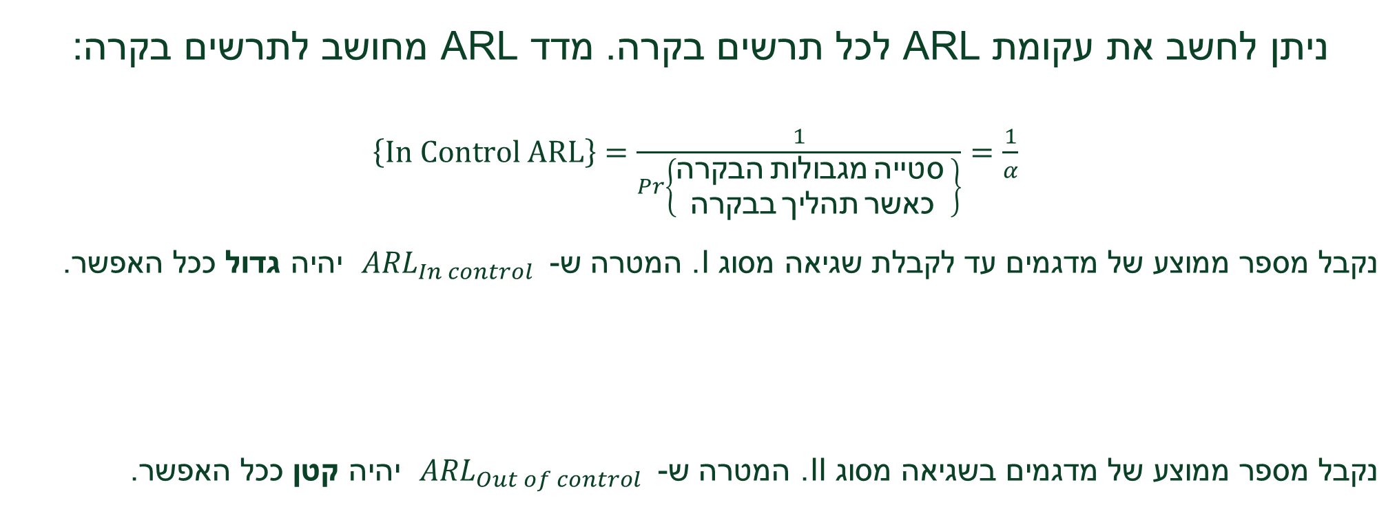
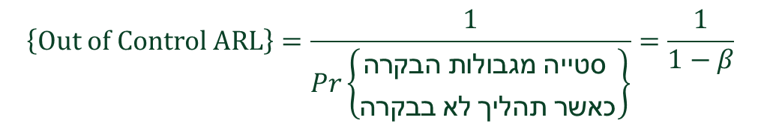
עקומת OC + עקומת/מדד ARL (המשך)
ניתן לחשב את עקומת ARL לכל תרשים בקרה. מדד ARL מחושב לתרשים בקרה: $\left\{In Control ARL\right\}=\frac{1}{Pr\left\{\begin{aligned}הבקרה מגבולות סטייה \\ בבקרה תהליך כאשר\end{aligned}\right\}}=\frac{1}{α}$
נקבל מספר ממוצע של מדגמים עד לקבלת שגיאה מסוג I. המטרה ש- ${ARL}_{In control}$ יהיה גדול ככל האפשר.
נקבל מספר ממוצע של מדגמים בשגיאה מסוג II. המטרה ש- ${ARL}_{Out of control}$ יהיה קטן ככל האפשר.
$$\left\{Out of Control ARL\right\}=\frac{1}{Pr\left\{\begin{aligned}הבקרה מגבולות סטייה \\ בבקרה לא תהליך כאשר\end{aligned}\right\}}=\frac{1}{1−β}$$

Slide 9
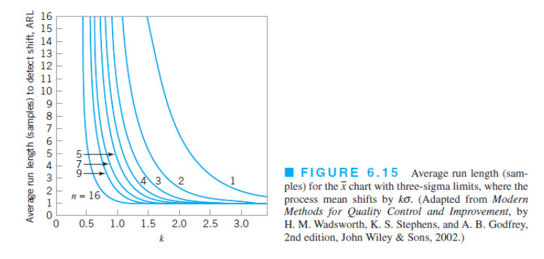
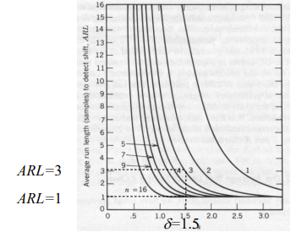
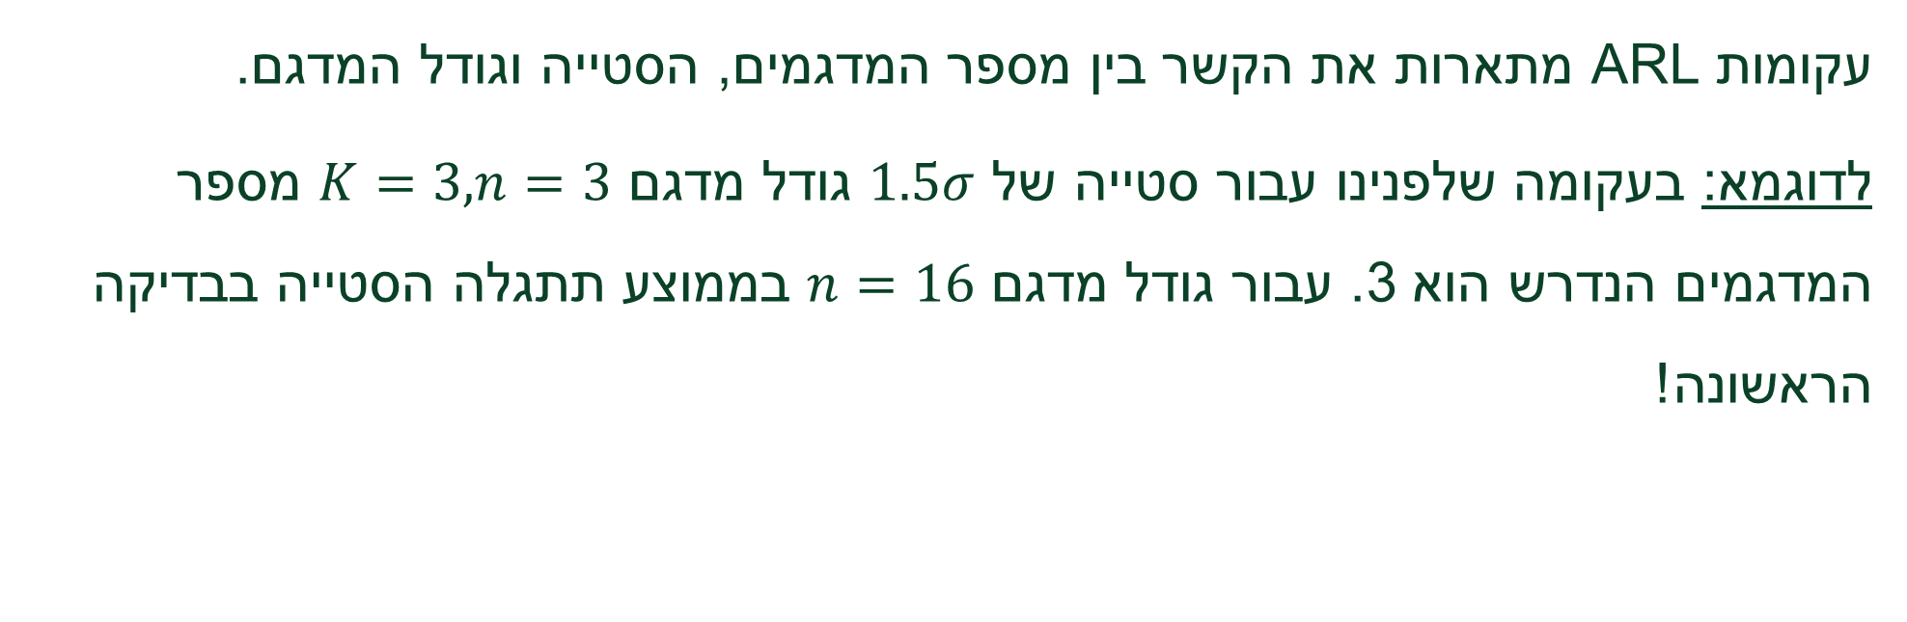
עקומת OC + עקומת/מדד ARL (המשך)
עקומות ARL מתארות את הקשר בין מספר המדגמים, הסטייה וגודל המדגם.
לדוגמא: בעקומה שלפנינו עבור סטייה של $1.5σ$ גודל מדגם $K=3,n=3$ מספר המדגמים הנדרש הוא 3. עבור גודל מדגם $n=16$ בממוצע תתגלה הסטייה בבדיקה הראשונה!

Slide 10
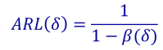
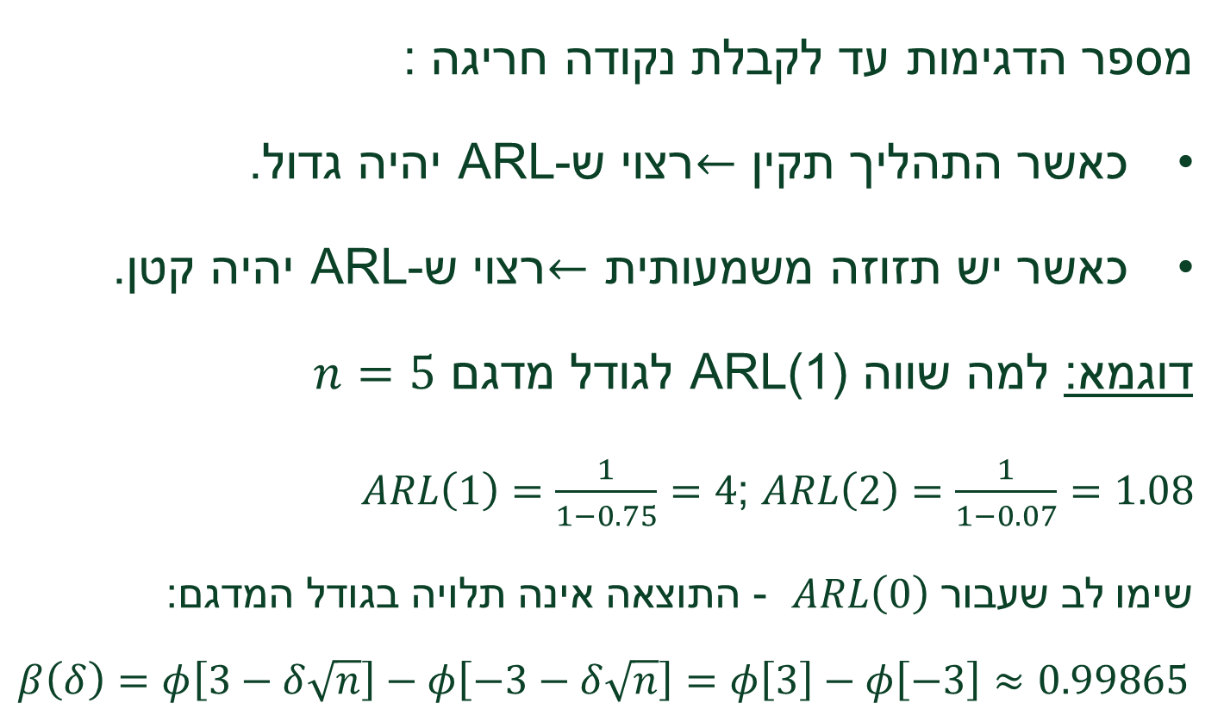
Average Run Length - ARL
מספר הדגימות עד לקבלת נקודה חריגה :
כאשר התהליך תקין $←$רצוי ש-ARL יהיה גדול.
כאשר יש תזוזה משמעותית $←$רצוי ש-ARL יהיה קטן.
דוגמא: למה שווה ARL(1) לגודל מדגם $n=5$
$ARL\left(1\right)=\frac{1}{1−0.75}=4$; $ARL\left(2\right)=\frac{1}{1−0.07}=1.08$
שימו לב שעבור $ARL\left(0\right)$ - התוצאה אינה תלויה בגודל המדגם:
$$β\left(δ\right)=φ\left[3−δ\sqrt{n}\right]−φ\left[−3−δ\sqrt{n}\right]=φ\left[3\right]−φ\left[−3\right]≈0.99865$$
$$ARL\left(0\right)≈370$$

Slide 11
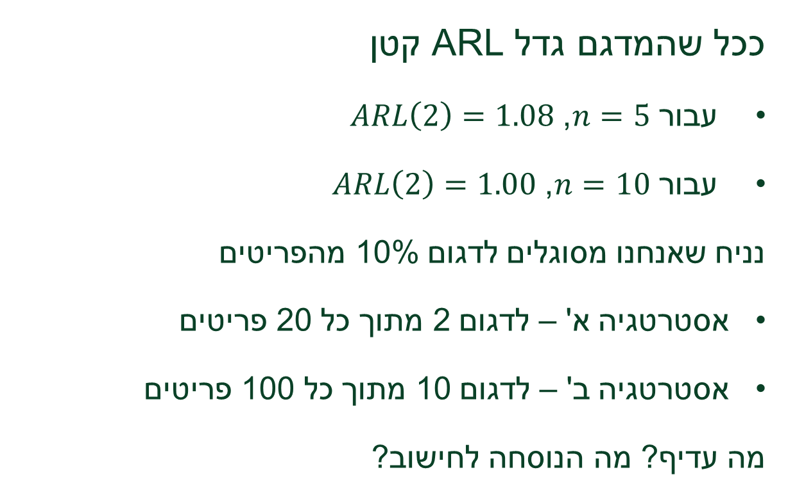
באיזה גודל מדגם כדאי להשתמש?
ככל שהמדגם גדל ARL קטן
עבור $n=5$, $ARL\left(2\right)=1.08$
עבור $n=10$, $ARL\left(2\right)=1.00$
נניח שאנחנו מסוגלים לדגום 10% מהפריטים
אסטרטגיה א' – לדגום 2 מתוך כל 20 פריטים
אסטרטגיה ב' – לדגום 10 מתוך כל 100 פריטים
מה עדיף? מה הנוסחה לחישוב?

Slide 12
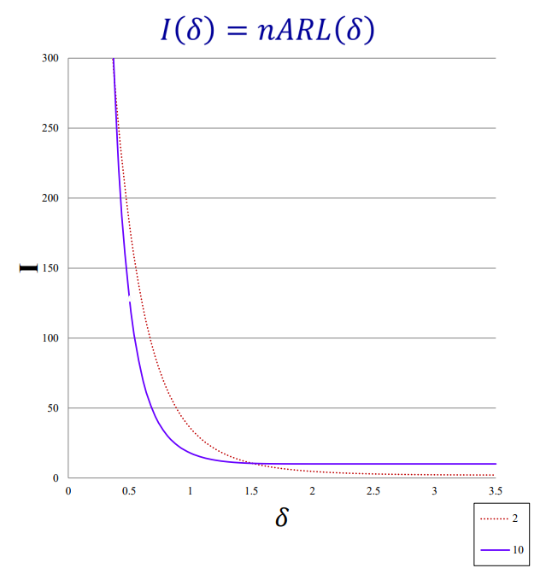
מספר פריטים בממוצע עד לגילוי

Slide 13
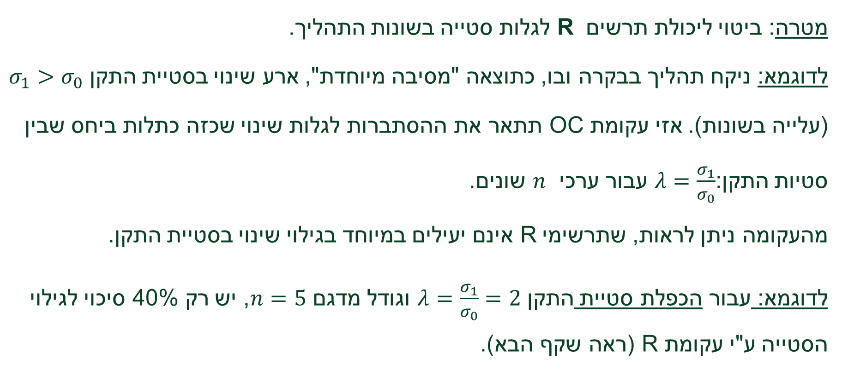
עקומת OC עבור תרשים R
מטרה: ביטוי ליכולת תרשים R לגלות סטייה בשונות התהליך.
לדוגמא: ניקח תהליך בבקרה ובו, כתוצאה "מסיבה מיוחדת", ארע שינוי בסטיית התקן $σ_{1}>σ_{0}$
(עלייה בשונות). אזי עקומת OC תתאר את ההסתברות לגלות שינוי שכזה כתלות ביחס שבין סטיות התקן: $λ=\frac{σ_{1}}{σ_{0}}$עבור ערכי $n$ שונים.
מהעקומה ניתן לראות, שתרשימי R אינם יעילים במיוחד בגילוי שינוי בסטיית התקן.
לדוגמא: עבור הכפלת סטיית התקן $λ=\frac{σ_{1}}{σ_{0}}=2$ וגודל מדגם $n=5$, יש רק 40% סיכוי לגילוי הסטייה ע"י עקומת R (ראה שקף הבא).

Slide 14
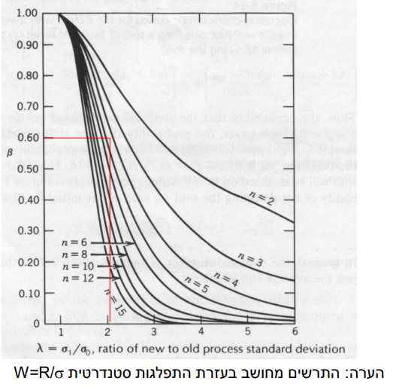

עקומת OC עבור תרשים R
זוהי אחת הסיבות לשימוש בתרשימי S במקום R, כאשר הדבר אפשרי!
הסיבה השנייה היא ש R הוא אמד מוטה עבור $σ$ וטוב רק עבור גודל מדגם קטן!

Slide 15
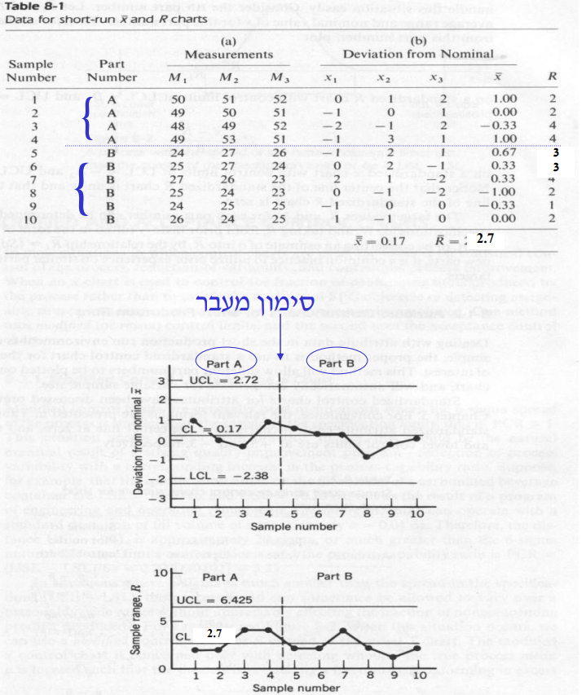

תרשימי $\overline{X}$, R לסדרות קצרות
הנחות: סטיית התקן שווה בכל הקבוצות. גודל מדגם קבוע.

Slide 16
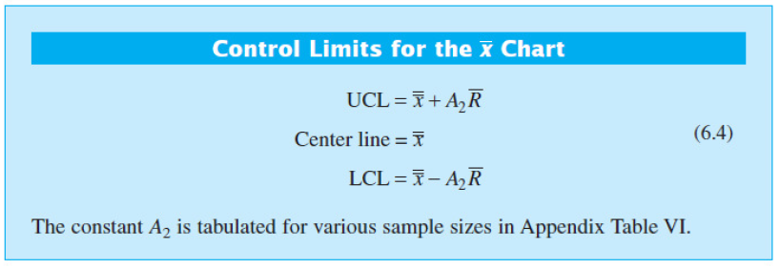
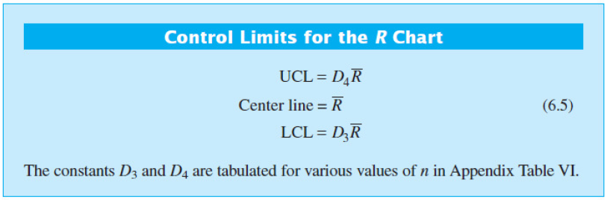
תרשימי בקרה

Slide 17

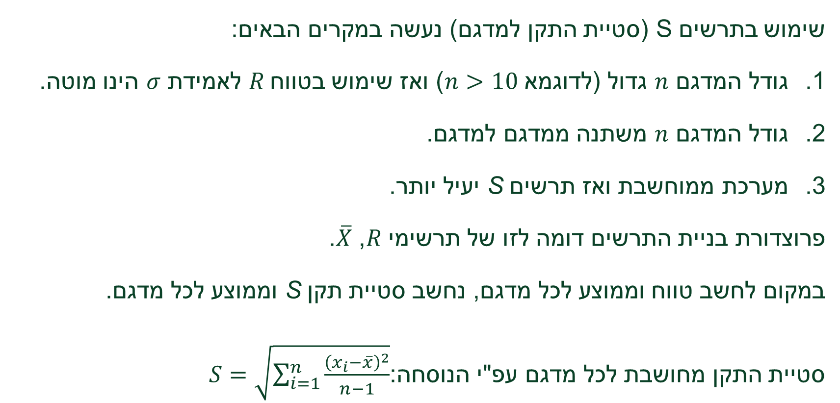
תרשימי $\overline{X}$, S ($σ$ לא ידוע)
שימוש בתרשים S (סטיית התקן למדגם) נעשה במקרים הבאים:
גודל המדגם $n$ גדול (לדוגמא $n>10$) ואז שימוש בטווח $R$ לאמידת $σ$ הינו מוטה.
גודל המדגם $n$ משתנה ממדגם למדגם.
מערכת ממוחשבת ואז תרשים S יעיל יותר.
פרוצדורת בניית התרשים דומה לזו של תרשימי $R$, $\overline{X}$.
במקום לחשב טווח וממוצע לכל מדגם, נחשב סטיית תקן S וממוצע לכל מדגם.
סטיית התקן מחושבת לכל מדגם עפ"י הנוסחה: $S=\sqrt{\sum_{i=1}^{n}{\frac{{\left(x_{i}−\overline{x}\right)}^{2}}{n−1}}}$

Slide 18

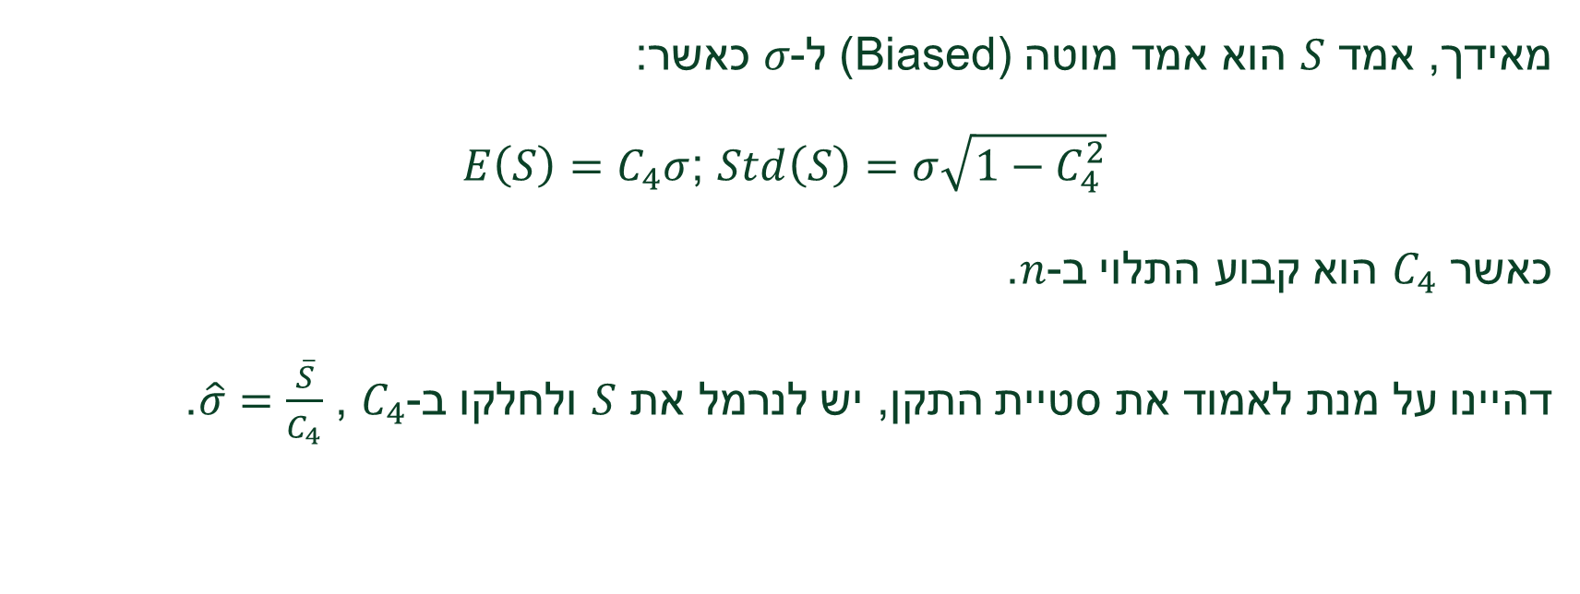
תרשימי $\overline{X}$, S ($σ$ לא ידוע) – המשך
מאידך, אמד $S$ הוא אמד מוטה (Biased) ל-$σ$ כאשר:
$E\left(S\right)=C_{4}σ$; $Std\left(S\right)=σ\sqrt{1−C_{4}^{2}}$
כאשר $C_{4}$ הוא קבוע התלוי ב-$n$.
דהיינו על מנת לאמוד את סטיית התקן, יש לנרמל את $S$ ולחלקו ב- $C_{4}$, $\hat{σ}=\frac{\overline{S}}{C_{4}}$.

Slide 19
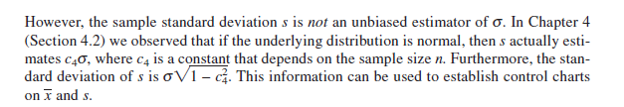
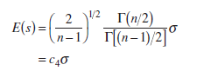
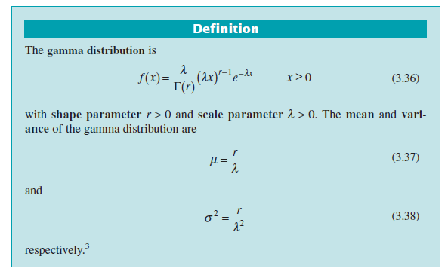
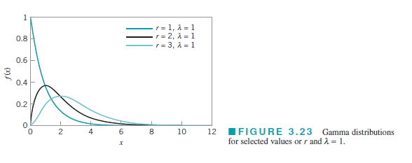
תזכורת לאמד חסר הטייה של סטיית התקן S
הסבר לשקף:

Slide 20
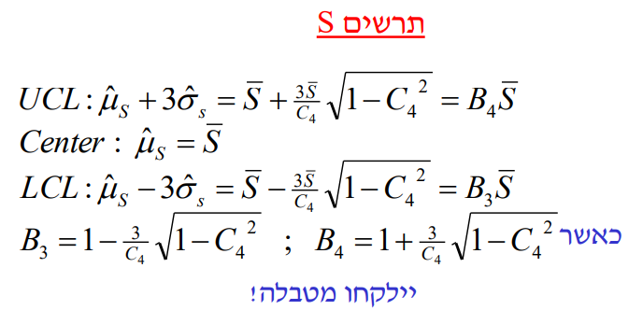
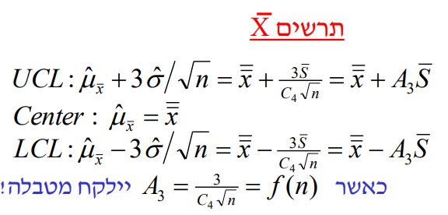
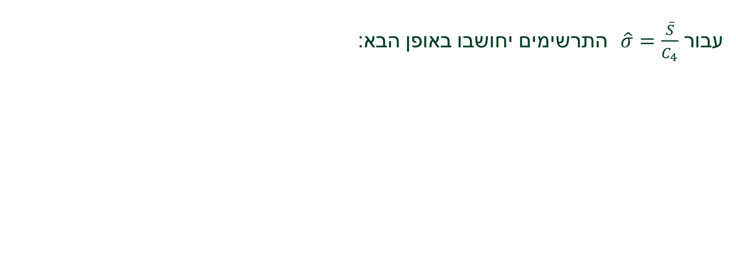
תרשימי $\overline{X}$, S ($σ$ לא ידוע) – המשך
עבור $\hat{σ}=\frac{\overline{S}}{C_{4}}$ התרשימים יחושבו באופן הבא:

Slide 21
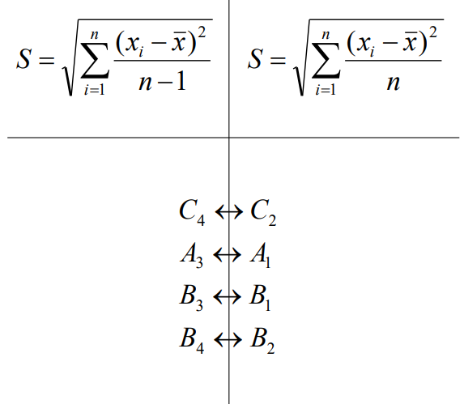

תרשימי $\overline{X}$, S ($σ$ לא ידוע) – המשך
הערה: לפעמים מחשבים את $S$ על ידי חלוקה ב-$n$ ולא ב- $n−1$. אזי יש להשתמש בהתאמה בקבועים הבאים:

Slide 22
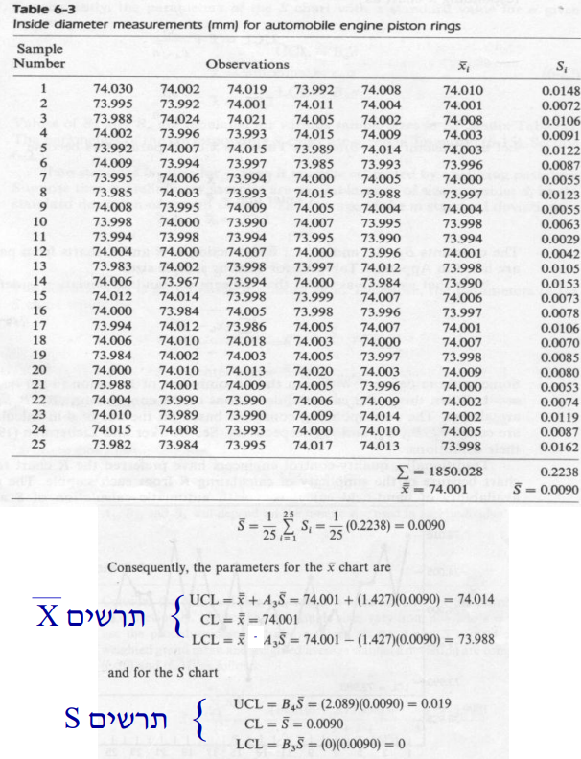
תרשימי $\overline{X}$, S ($σ$ לא ידוע) – המשך

Slide 23
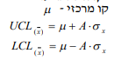
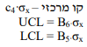


תרשימי $\overline{X}$, S ($σ$ ידוע)
משתמשים בתרשימים אלה כאשר התוחלת $μ$ וסטיית התקן $σ$ של התהליך ידועים על גבי תרשים הבקרה יופיעו ממוצעי המדגמים וסטיות התקן של המדגמים. אולם, החישוב של גבולות הבקרה יבוצע, על פי התוחלת וסטיית התקן של התהליך.
עבור רמת ודאות של 99.7% משתמשים בנוסחאות הבאות:
תרשים בקרה לממוצע-
תרשים בקרה לסטיות תקן-

Slide 24
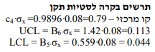
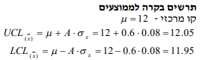
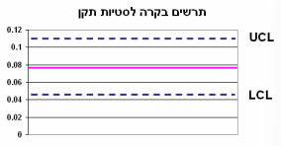
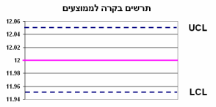
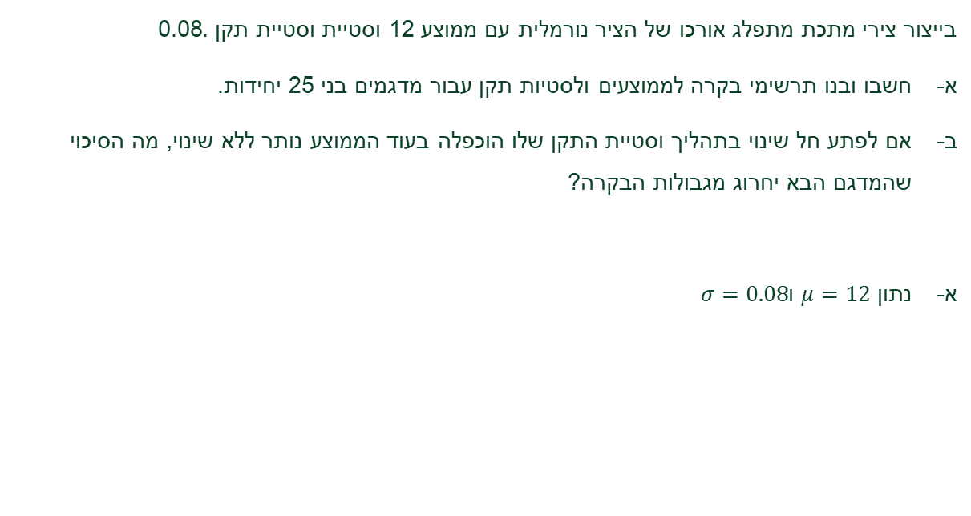
דוגמא (סטיית תקן של תהליך ידועה)
בייצור צירי מתכת מתפלג אורכו של הציר נורמלית עם ממוצע 12 וסטיית וסטיית תקן .0.08
חשבו ובנו תרשימי בקרה לממוצעים ולסטיות תקן עבור מדגמים בני 25 יחידות.
אם לפתע חל שינוי בתהליך וסטיית התקן שלו הוכפלה בעוד הממוצע נותר ללא שינוי, מה הסיכוי שהמדגם הבא יחרוג מגבולות הבקרה?
נתון $μ=12$ ו$σ=0.08$

Slide 25
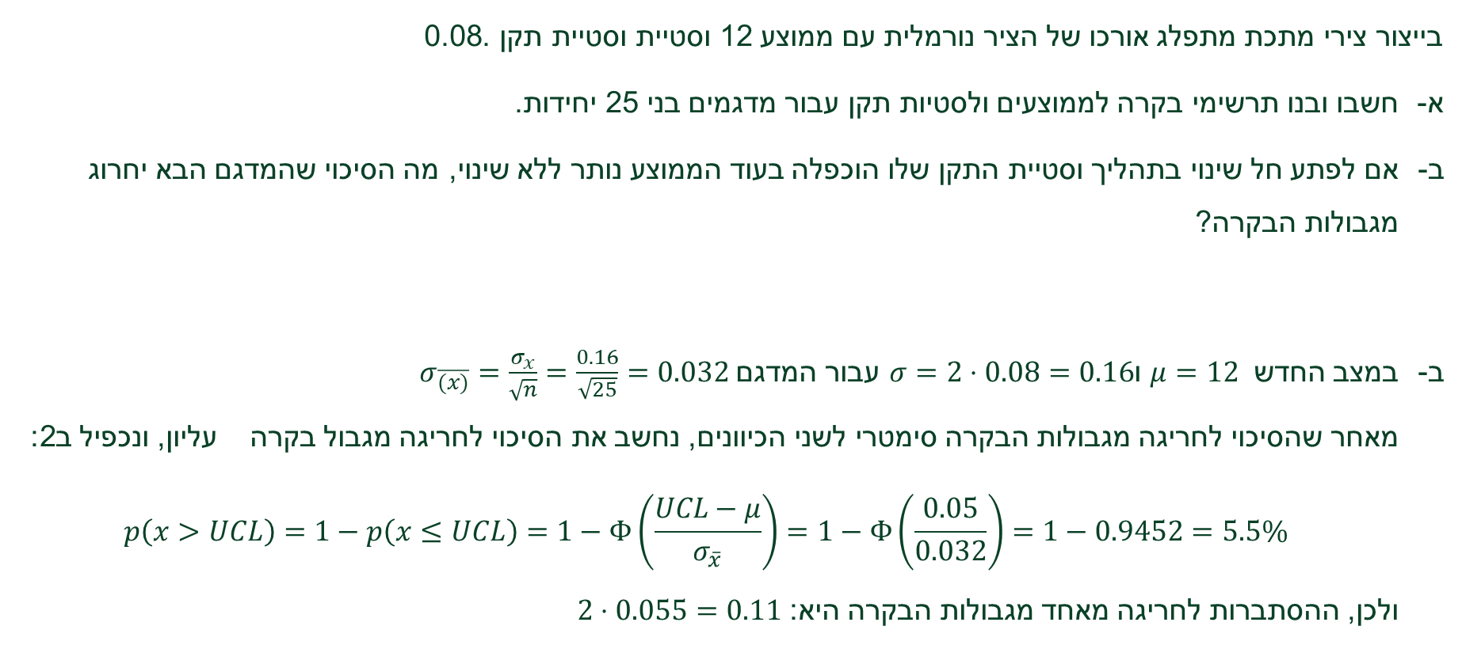
המשך דוגמא (סטיית תקן של תהליך ידועה)
בייצור צירי מתכת מתפלג אורכו של הציר נורמלית עם ממוצע 12 וסטיית וסטיית תקן .0.08
חשבו ובנו תרשימי בקרה לממוצעים ולסטיות תקן עבור מדגמים בני 25 יחידות.
אם לפתע חל שינוי בתהליך וסטיית התקן שלו הוכפלה בעוד הממוצע נותר ללא שינוי, מה הסיכוי שהמדגם הבא יחרוג מגבולות הבקרה?
במצב החדש $μ=12$ ו$σ=2⋅0.08=0.16$ עבור המדגם $σ_{\overline{(x)}}=\frac{σ_{x}}{\sqrt{n}}=\frac{0.16}{\sqrt{25}}=0.032$ מאחר שהסיכוי לחריגה מגבולות הבקרה סימטרי לשני הכיוונים, נחשב את הסיכוי לחריגה מגבול בקרה עליון, ונכפיל ב2: $p\left(x>UCL\right)=1−p\left(x≤UCL\right)=1−Φ\left(\frac{UCL−μ}{σ_{\overline{x}}}\right)=1−Φ\left(\frac{0.05}{0.032}\right)=1−0.9452=5.5\%$ ולכן, ההסתברות לחריגה מאחד מגבולות הבקרה היא: $2⋅0.055=0.11$

Slide 26
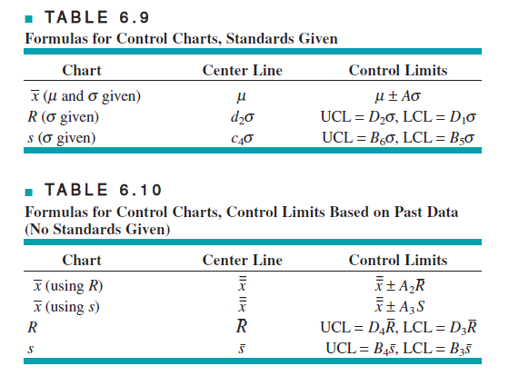
ריכוז תרשימי בקרה

Slide 27
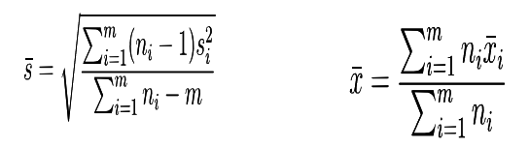

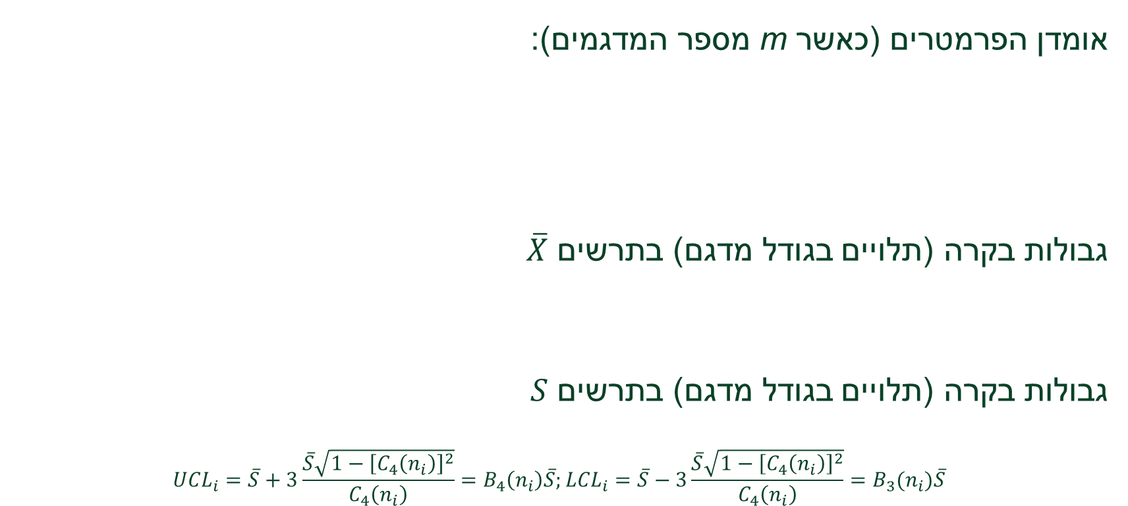
תרשימי $\overline{X}$, S עם גודל מדגם משתנה
אומדן הפרמטרים (כאשר m מספר המדגמים):
גבולות בקרה (תלויים בגודל מדגם) בתרשים $\overline{X}$
גבולות בקרה (תלויים בגודל מדגם) בתרשים $S$
$${UCL}_{i}=\overline{S}+3\frac{\overline{S}\sqrt{1−{\left[C_{4}\left(n_{i}\right)\right]}^{2}}}{C_{4}\left(n_{i}\right)}=B_{4}\left(n_{i}\right)\overline{S};{LCL}_{i}=\overline{S}−3\frac{\overline{S}\sqrt{1−{\left[C_{4}\left(n_{i}\right)\right]}^{2}}}{C_{4}\left(n_{i}\right)}=B_{3}(n_{i})\overline{S}$$

Slide 28
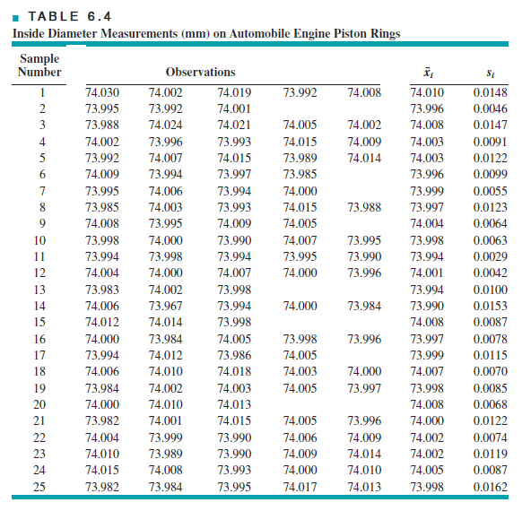
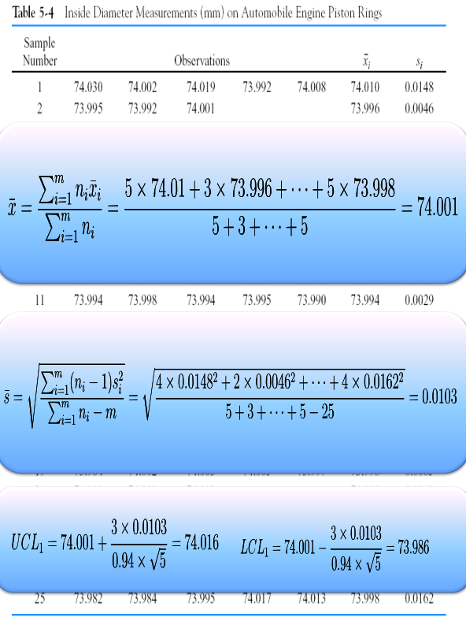
דוגמא
עבור מדגם ראשון

Slide 29




תרשימי $\overline{X}$, S עם גודל מדגם משתנה
שימוש בקבועים

Slide 30
בשבוע הבא...

